Slide 1
DOENÇAS PROFISSIONAIS: COMO PREVENIR
Marilda Novaes Lipp, PhD.

Slide 2
MARILDA NOVAES LIPP, PhD Diretora do IPCS Presidente da FBTC
Pesquisadora sobre Stress
Autora de 25 livros na área
Consultora em programas de qualidade de vida e manejo do stress para Tribunais de Justiça, Secretarias de Segurança de vários Estados, Petrobras, Pfizer, etc Palestras na Europa, Estados Unidos, Rússia e China. Membro da Academia Paulista de Psicologia.
.

Slide 3
Livros de interesse do professor.

Slide 4
A SOCIEDADE HODIERNA
A PRESSA NA SOCIEDADE ATUAL
Este é o milênio das mudanças, da reorganização mundial,
da globalização de valores, da transferência de tecnologia
e da urgência de flexibilidade mental e comportamental.
É o milênio da insegurança do desconhecido, da angústia
do futuro: o milênio da adaptação rápida como
estratégia de sobrevivência.

Slide 5
FORÇAS ATUANTES
Mudanças frenéticas em nível macro na sociedade,
Mudanças intensas em nível micro nas organizações familiares

Slide 6
FORÇAS ATUANTES
A cobrança quantificadora de produtividade,
A informatização que leva ao trabalho administrativo demorado e tedioso
PRESSA !

Slide 7
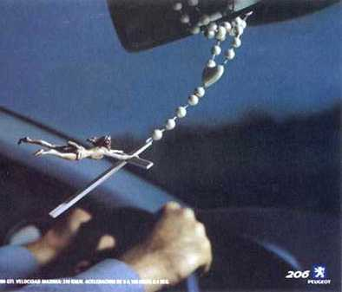
Síndrome da Pressa

Slide 8
E
As mudanças somadas geram consequências nos hábitos de viver, tanto nas organizações familiares como nas empresariais e comunitárias.
O conforto do “conhecido” é substituído pelo desafio constante do novo.

Slide 9
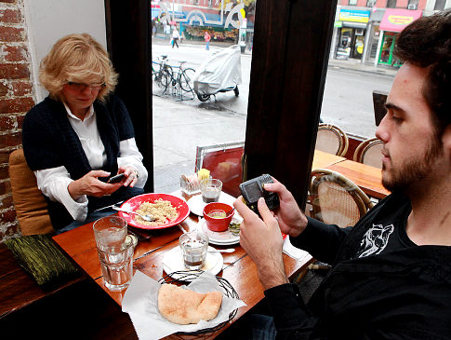
A solidão a dois

Slide 10
Video
Chinesinha

Slide 11
Na sociedade atual
Os conceitos mudaram irreversivelmente.
Nos relacionamentos modernos, procura-se viver o momento, sem fazer planos para o futuro e a família tradicional deixou de ser vista como o caminho certo para a felicidade.
Ha alunos com vários pares de avós, adquiridos nos múltiplos relacioamentos dos pais.
O professor às vezes nem sabe quem chamar para falar sobre o aluno.

Slide 12
Heraclitus (Séc. VI a.C.)
Não há nada permanente, exceto a mudança.

Slide 13
Um mundo constituído de objetos
descartáveis, como computadores,
Impressoras, celulares e carros.
O professor perde também a
qualidade de permanência na
memória do aluno.
Ele se torna temporário nas relações
que vive.

Slide 14
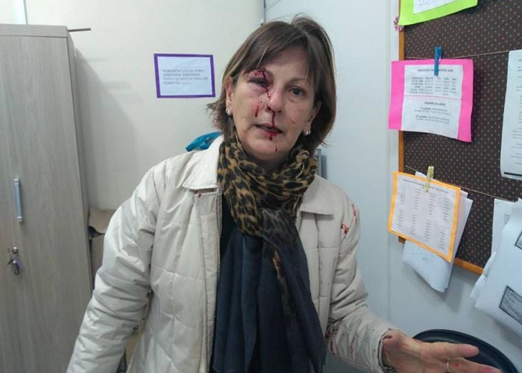
Mudanças de valores tão inesperadas
que levam os alunos a sentirem que podem
atacar, ofender e desrespeitar o professor.
12,5% dos professores brasileiros sofrem
Violência verbal ou física.

Slide 15
Brasil é o primeiro país do mundo em
violência contra professores
(4,7 mil agredidos e 22 mil ameaçados)
Pesquisa com 100 mil profs. ensino
fundamental e médio em 34 países.
(OCDE, 2017).

Slide 16
Cada país tem sua história que não brota
da terra como produto da natureza.
Ela é construída pelas decisões de
sua liderança.
O Brasil prefere punir os adultos em vez
de ensinar as crianças.

Slide 17
O pensar que é viável desrespeitar um
professor vem da sociedade e da família.
Pais que não tem coragem de disciplinar
seus filhos.
Pais que delegam a responsabilidade de
educar os filhos.
Pais que querem ser “bonzinhos”com os filhos.
Pais que não educam e não deixam educar.
Pais perdidos.

Slide 18
Antigamente quando o aluno tinhas nota
baixa os pais o puniam. Agora punem o professor.
Leituras recomendadas:
Educação com sentido:orientação
para Professores. Helga Reinhold Em
O Adolescente e seus dilemas de Marilda Lipp.
O stress do prof. Frente ao mau
comportamento do aluno.
Marilda Lipp. Em A Pratica da Psicologia na Escola.
de Debora Fava

Slide 19
Qual é o custo de tudo isto?
STRESS
DEPRESSÃO TRANSTORNO MENTAL ANSIEDADE
Doenças mentais:
3ª. Causa de afastamentos

Slide 20
ESTATÍSTICAS E ÍNDICES
STRESS: Em 1996 = 32%
Em 2014 = 35%
Em 2015 = 51% auto relato
Pesquisa do OMT: perda de produtividade devido a stress, ansiedade e depressão chega a 8% das horas de trabalho semanais, ou seja aproximadamente 8,2 horas por semana.

Slide 21
DADOS DA OMS – Fevereiro, 2017
BRASIL LIDERA O RANK DE ANSIEDADE NO MUNDO: Incidência de 19,3%
Igual a países em guerra
BRASIL TEM A 5ª. POSIÇÃO DE
MAIOR ÍNDICE DE DEPRESSÃO
NO MUNDO (5,8%)

Slide 22
ESTATÍSTICAS E ÍNDICES
*Fonte: OMS fevereiro,2017
STRESS: Em 1996 = 32%
Em 2014 = 35%
Em 2017: 51% auto relato
Em Professores:53.23%
( Sideli Biazi,2017, tese de doutorado PUC –SP)

Slide 23
O adoecimento na modernidade
A OMS afirma que a maioria das doenças tem o stress emocional como um dos seus fatores desencadeantes.

Slide 24
STRESS E DEPRESSÃO
Clays (2008) em estudo com mais de 2
mil trabalhadores mostrou uma relação sign. entre stress no trabalho e depressão (Belgica)
A hipótese da “isostrain” afirma que pessoas com altos níveis de stress e pouco apoio social no trabalho são as mais vulneráveis a doenças, principalmente depressão.

Slide 25
ASSOCIAÇÕES PERVERSAS
A CARATERIZAÇÃO FORMAL DA RELAÇÃO ENTRE DOENÇA MENTAL E TRABALHO PARECE ESTAR MAIS LIGADA A FATORES ORGANIZACIONAIS
As doenças F30 – 39 e F 40-48

Slide 26
Conceituação do stress emocional
O stress é uma reação que possui componentes físicos, psicológicos, mentais e hormonais que se desenvolve frente a situações que representem um desafio para o indivíduo.
O stress passa a ser excessivo quando a pessoa não possui, no momento, recursos psicológicos de enfrentamento adequados.

Slide 27
Video
Professor estresado

Slide 28
O STRESS
Processo complexo com componentes psicobioquímicos já geneticamente programados
no ser humano desde o seu nascimento a fim de ajudá-lo a preservar sua vida.

Slide 29
CONSEQUÊNCIAS DO STRESS EXCESSIVO

Slide 30
Consequências físicas
Mal-estar (náusea, nó no estomago, hiperacidez estomacal, gastrite, úlcera)
Variações pressóricas
Problemas dermatológicos
Redução da libido

Slide 31
Consequências psicológicas e comportamentais
Irritabilidade. Impaciência
Ansiedade, pânico
Desinteresse pelo outro
Falta de ânimo
Preocupação excessiva
Hipersensibilidade
Agressividade

Slide 32
O Stress
Dá origem ao pensamento circular
Leva ao egocentrismo
Gera irritabilidade, raiva e agressividade
Leva a hipersensibilidade emotiva
A emoção fica intensa
Fácil se torna confundir emoção com sentimento.

Slide 33
Como o stress afeta as relações
A habilidade de se relacionar é afetada e a pessoa entra em erupção emocional. O stress presente se torna como um câncer emocional consumindo a compreensão e dedicação das pessoas envolvidas.

Slide 34
N0 STRESS
DESREGULAÇÃO EMOCIONAL OCORRE
PESSOAS FELIZES NO PASSADO DESENVOLVEM DIFICULDADE DE COMUNICAÇÃO.

Slide 35
Uma espécie de Inundação Psicológica de irritabilidade e até raiva é desencadeada em algumas pessoas levando à relações perturbadas, exigentes, sem a característica fundamental da troca emocional que toda relação demanda. Burnout.
sintoma do stress
Centro Psicológico de Controle do Stress
(11) 3288-0782 / (19) 3234-0288
www.estresse.com.br

Slide 36
O QUE É O BURNOUT
Burnout quer dizer “se consumir em chamas”. “Queimar por dentro’
Uma forma extrema de stress ocupacional.
Nome cunhado em 1974 por FREUDENBERGER para definir:
“Um estado de fadiga ou frustração causado pela devoção a uma causa, que deixou de produzir uma recompensa esperada”

Slide 37
MASLACH(1976) acrescentou detalhes e hoje é a maior autoridade em burnout.
O burnout é um padrão de comportamento e de sentimentos que ocorre quando a pessoa está sujeita a fontes crônicas e intensas de stress emocional que ultrapassam sua habilidade de enfrentamento.
Toda profissão que lide com o sofrimento alheio de grande magnitude pode gerar burnout

Slide 38
Uma profissão de burnout
BURNOUT é chamado também de “depressão do emprego”
É um estado de exaustão física e mental causado por aspirações elevadas e irrealistas e metas impossíveis

Slide 39
PERFIL PERSONOLÓGICO DA VITIMA EM POTENCIAL
Idealismo
Metas altas
Alto Potencial para o trabalho
Pensar que pode fazer tudo
Perfeccionismo
Dedicação e comprometimento

Slide 40
PERFIL PERSONOLÓGICO DA VITIMA EM POTENCIAL
Colocar no trabalho mais energia do que tem
‘Só se consome nas chamas
quem já esteve em chamas” ( Maslash)
Professores são vítimas fáceis porque tem relacionamento assimétrico com o trabalho.

Slide 41
DIFERENÇAS ENTRE STRESS E BURNOUT
BURNOUT: esperança e ideais são perdidos
STRESS: energia física é perdida
BURNOUT: a depressão pela mágoa da perda da esperança e de ideais
STRESS: a depressão pela necessidade do corpo de conservar energia

Slide 42
DIFERENÇAS ENTRE STRESS E BURNOUT
BURNOUT: pode não matar mas a vida
longa talvez não valha a pena ser vivida.
STRESS: mata prematuramente e não
se tem tempo para completar o que começou.

Slide 43
O QUE O PROFESSOR PODE FAZER Segundo Sideli Biazi Tese de doutorado
Aprender estratégias de coping.
Aprender técnicas de resolução de problemas e não focar só em emoções.
Melhorar as relações familiares para dar e receber apoio.

Slide 44
O QUE O PROFESSOR PODE FAZER CONTRA O BURNOUT E SE PREVENIR DAS DOENÇAS OCUPACIONAIS?
Lipp (2017)
Prioridade número 1: cuidar de si mesmo
Redefinir a dedicação ao serviço
Analisar o que é estressante no trabalho
Eliminar o que pode ser dispensado.

Slide 45
O QUE O PROFESSOR PODE FAZER CONTRA O BURNOUT E SE PREVENIR DAS DOENÇAS OCUPACIONAIS?
Aceitar o que não puder ser mudado
Procurar contato com amigos
Dosar o entusiasmo e dedicação ao trabalho
Procurar ajuda
Encontrar outras fontes de alegria.

Slide 46
O QUE A INSTITUIÇÃO PODE COLABORAR?
Oferecer reconhecimento
Fornecer recompensas
Dar esperança verdadeira de melhora para o futuro
Dar segurança física

Slide 47
O QUE A INSTITUIÇÃO PODE COLABORAR?
Promover a expressão de idéias e opiniões
Ter transparência
Dar autoridade e autonomia
Ter atitudes justas

Slide 48
O QUE A INSTITUIÇÃO PODE COLABORAR?
Oferecer treinamento em promoção de estratégias de enfrentamento focadas no problema.

Slide 49
Fontes de stress
.

Slide 50
Pesquisa on-line com 2.495 adultos
Estressor mais frequentemente mencionado:
RELACIONAMENTOS INTERPESSOAIS

Slide 51
Fontes Externas
Eventos importantes da vida
Problemas Cotidianos
Fatores Ambientais
Trabalho/
Estudo
Fatores Socioculturais
Relacionamentos

Slide 52
Fontes Internas
Pensamento Disfuncionais
Valores
Pressa
Expectativas irrealistas
Níveis de Ansiedade e depressão
Workholism
Negativismo
Não saber dizer não
Insegurança
Raiva

Slide 53
OUTRA CONSEQUÊNCIA DO STRESS
PREJUDICA A QUALIDADE DE VIDA

Slide 54
Os quadrantes da Qualidade de Vida
Afetivo
Social
Profissional
Saúde

Slide 55
Do que depende a pessoa se estressar ou não?
STRESS
FONTES
EXTERNAS
Mudanças
-
ESTRATÉGIAS
DE CONTROLE
DO STRESS
(Cognitivas,
emocionais
e comportamentais)
+
FONTES
INTERNAS
DE STRESS
+
NÃO STRESS

Slide 56
O PROCESSO DO STRESS
A natureza da resposta emocional depende
da pessoa perceber os eventos como:
(a) adicionando (b)subtraindo , (c) ameaçando ou (d)coagindo/invadindo:
a > alegria/euforia,
b > tristeza/depressão,
c > medo/pânico,
d> raiva/hostilidade
POR ISTO A TCC É RECOMENDADA.

Slide 57
Técnicas para lidar com o stress
Algumas idéias

Slide 58
4 pilares
Reestruturação Cognitiva
Alimentação saudável
Relaxamento
Atividade física

Slide 59
COPO
O COPO DE AGUA

Slide 60
Estratégias de Enfrentamento
Estratégias de curto prazo
Medidas que envolvem redução de tensão física e mental
São úteis pois podem impedir que o stress se intensifique
Estratégias de longo prazo
São as medidas que realmente resolvem e reduzem a incidência do stress

Slide 61
Estratégias de Curto Prazo
Respiração
Relaxamento Mental e Físico
Alimentação
Exercício Físico

Slide 62
Estratégia em Longo Prazo
Cultivar uma visão otimista da vida
Aceitar que cada desafio deve ser resolvido e não sofrido
Tentar eliminar o que for viável
Aprender a lidar com o que não se consegue eliminar.

Slide 63
No Turbilhão da Crise Lembrar :
Até que o sol brilhe,
acendamos uma vela na escuridão.
Confúcio

Slide 64
Willie Nelson
‘When I started counting my blessings, my whole life turned around."
Quando comecei a contar minhas bençãos, minha vida se transformou

Slide 65
OBRIGADA! mlipp@estresse.com.br www.estresse.com.br

Slide 66
Relaxamento da boneca de pano
http://globotv.globo.com/rede-globo/globo-reporter/v/aprenda-a-fazer-a-tecnica-de-relaxamento-do-boneco-de-pano/2554174/

Slide 67
REFERÊNCIAS
Lipp, M.N. O Stress está dentro de Você. São Paulo: Ed. Contexto.
Lipp, M. N. (org.). Relaxamento para Todos: controle o seu Stress . Papirus Ed.
Lipp, M. N Malagris, L.N. & Novais,L. O Stress ao longo da vida. Icone editora
LOJA VIRTUAL: marildalipp.com.br
mlipp@estresse.com.br

Slide 68
XII WORSKHOP INTERNACIONAL EM TCC DR. ROBERT M. CLARK. OXFORD UNIVERSITY
VI CONGRESSO INTERNACIONAL DE STRESS
19-21 DE ABRIL DE 2018
HOTEL PULLMAN PALACE
SAO PAULO, SP
Stresscongresso.co.br

Slide 69
FINAL
sapinhos

